Slide 1
Coronavirus ou COVID-19
General Board of Global Ministries

Slide 2
Avertissement
Toutes les informations incluses dans cette présentation proviennent du Centre de Control et de Prevention des maladies (CDC) des États-Unis et de l’Organisation Mondiale de la santé (OMS).
Les informations relatives au coronavirus peuvent être modifiées par les CDC et les directives de l’OMS
Cette présentation a été distribuée le 19 Mars 2020

Slide 3
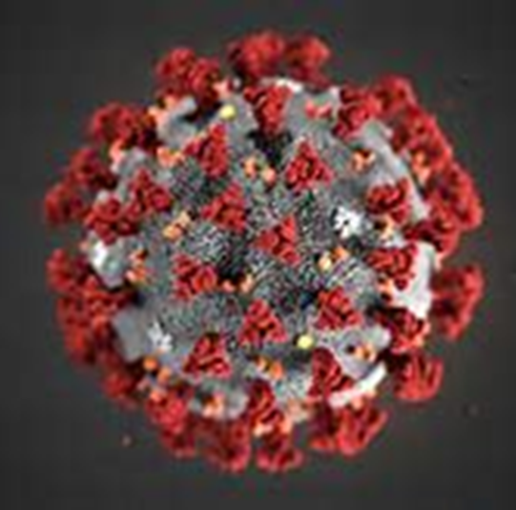
Qu’est-ce que le nouveau coronavirus ?
Le coronavirus (COV) est une grande famille de virus, qui cause un grand éventail de maladies, du rhume aux maladies plus graves
  Exemples : Syndrome Respiratoire Aigu Sévère (SRAS) et Syndrome Respiratoire du Moyen-Orient (MERS)
Un nouveau coronavirus est une nouvelle souche qui n’a pas été identifiée auparavant chez les humains

Slide 4
Histoire: COVID-19
31 Décembre 2019 : L’Organisation Mondiale de la Santé (OMS) a été informée de cas de pneumonie de causes inconnues dans la ville de Wuhan
7 Janvier 2020 : Un nouveau coronavirus a été isolé comme cause
21 Janvier 2020 : Premier cas de COVID-19 aux États-Unis détecté
30 Janvier 2020 : L’OMS déclare « Urgence de santé publique de portée internationale »
11 Mars 2020 : L’OMS déclare le COVID-19 en pandémie
  Plus de 118 000 cas de maladie coronavirus dans plus de 110 pays et territoires à travers le monde et le risque soutenu d’une propagation mondiale plus poussée

Slide 5

Pays touchés:
Dernière mise à jour 19/03/2020: Cliquez sur l’image pour accéder aux informations mises à jour

Slide 6
COVID-19
Période d’incubation, période entre l’exposition à une infection et l’apparition des premiers symptômes : varie de 1 à 14 jours¹
    Moyennes d’environ 5 à 6 jours
Mode de transmission : gouttelettes et surfaces contaminées¹
Transmission: Humain à humain²
Traitement: Actuellement pas de vaccin; a l’essaie de plusieurs traitements trouvés efficaces pour les virus; le traitement des symptômes¹
1 : Cette information peut être modifiée.
2: Dans la majorité des cas

Slide 7
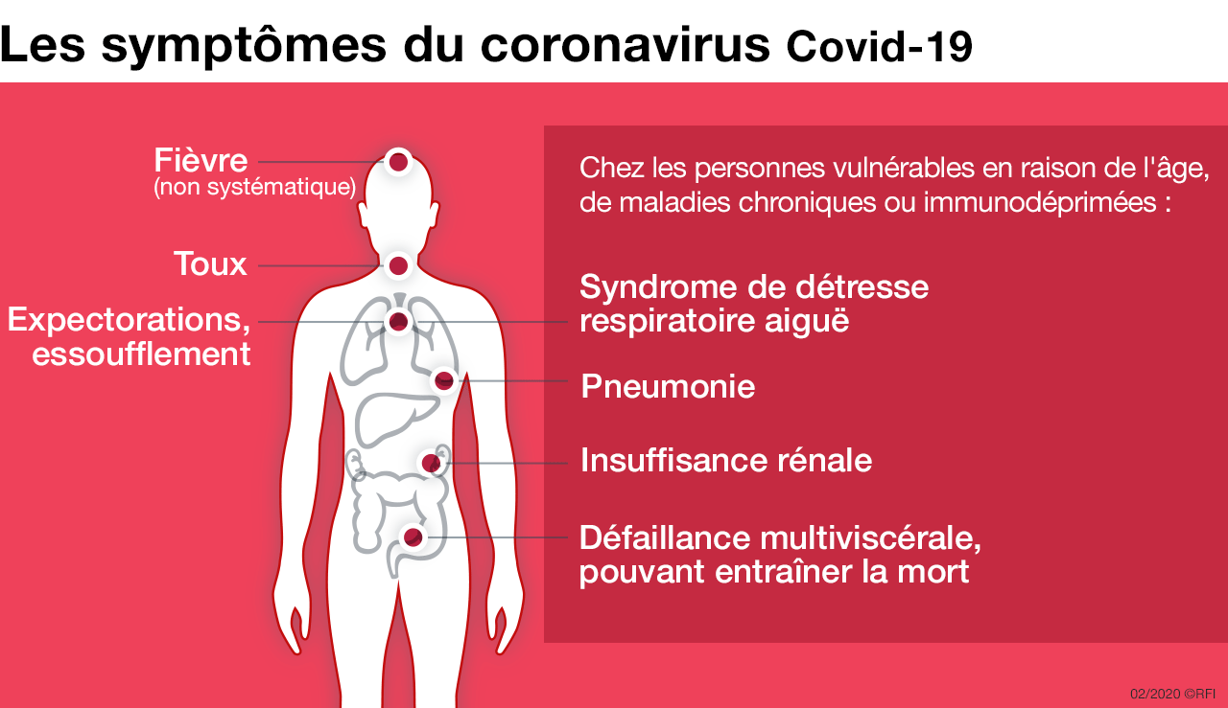
CoVID-19 Signes et symptômes
La maladie semble commencer par la fièvre,
Suivi d’une toux sèche
Peut conduire à l’essoufflement
Certains patients peuvent avoir besoin d’être hospitalisés.

Slide 8
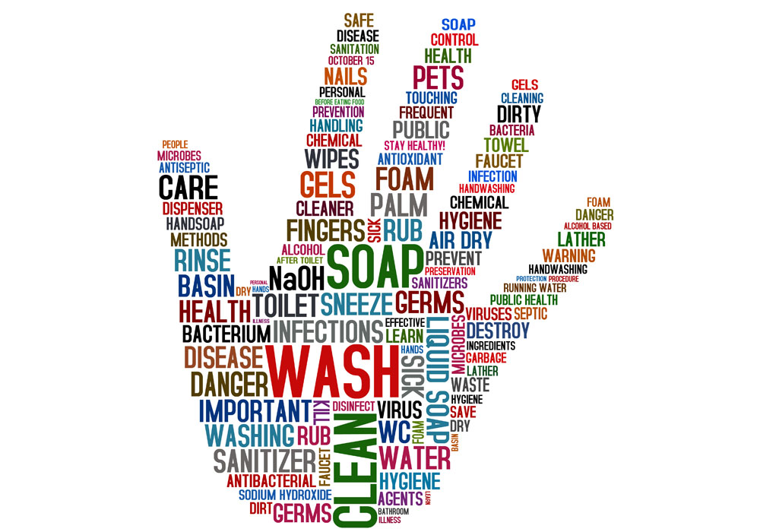
Prévention et contrôle des infections

Slide 9
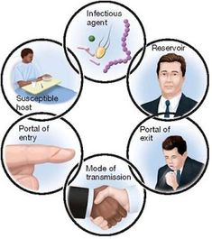
Comment les rhumes et les virus se propagent-ils?
Pour qu’une infection se propage, tous les liens doivent être connectés
Briser n’importe quel lien, arrêtera la transmission de la maladie!

Slide 10
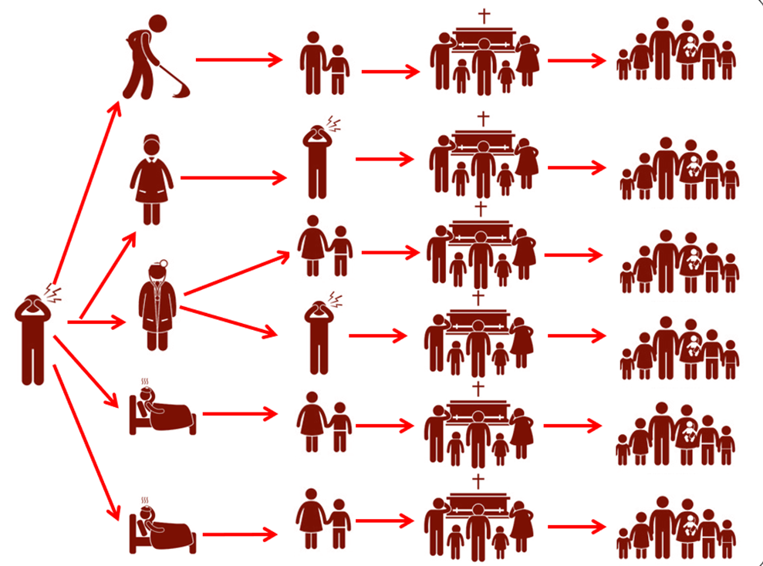
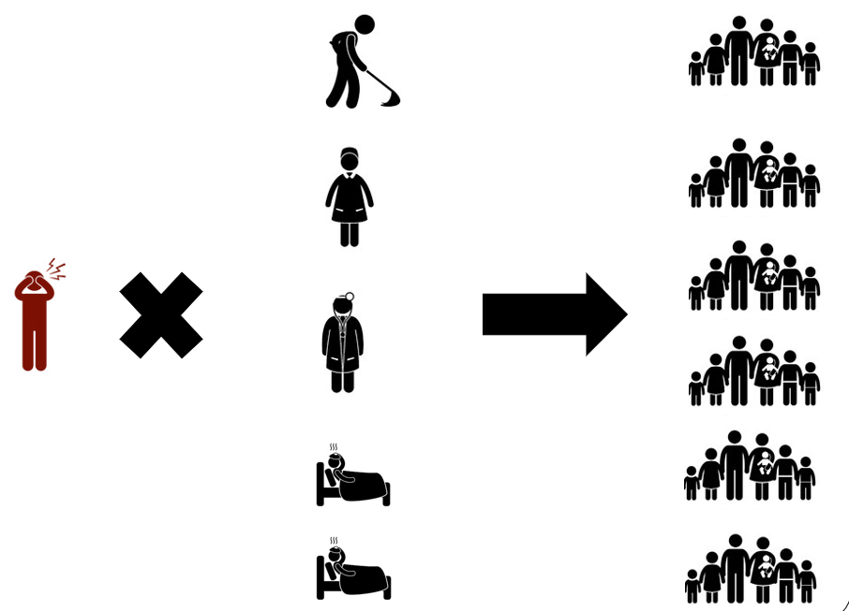
Prévention et contrôle des infections (PCI)
Sans casser la chaîne de transmission
Avec la rupture de la chaîne de transmission

Slide 11
Arrêter la transmission COVID-19
Protégez-vous, vous êtes précieux
Protégez votre communauté
ils comptent sur vous
Protégez votre patient-
montrez-vous aux soins, c’est votre mission

Slide 12
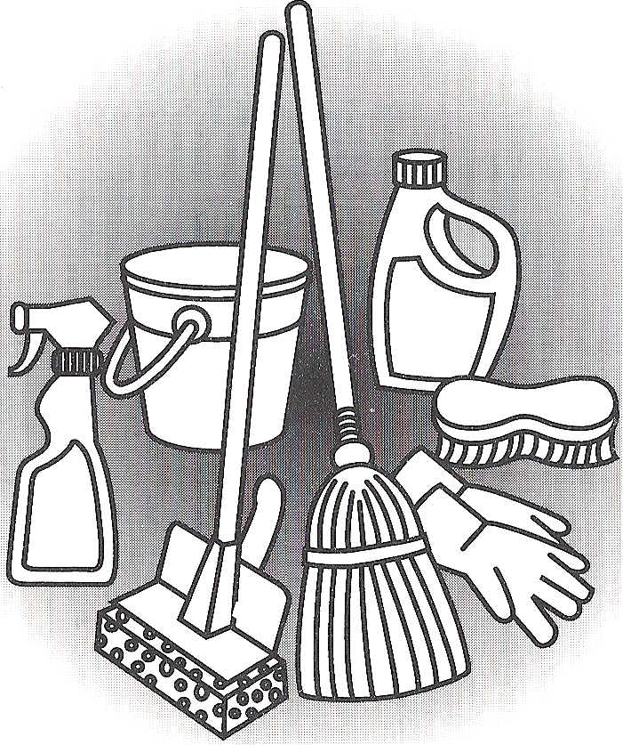
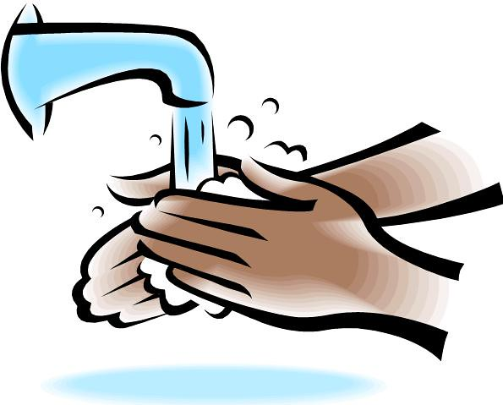



Mesures de prévention de base
Hygiène des mains
Travailleurs de la santé portant un équipement de protection individuelle (EPI) approprié
Nettoyage
Isolement Physique
Hygiène respiratoire

Slide 13
Hygiène des mains

Slide 14

Nettoyez souvent vos mains...
  Se laver les mains est le meilleur moyen d’empêcher la propagation de
  Infections!!
Lorsque vos mains sont visiblement sales :
  Utiliser du savon et de l’eau
Lorsque vos mains ne sont pas visiblement souillées :
  Utilisez un frottement à base d’alcool (désinfectant pour les mains)
  Ou
  Savon et eau

Slide 15
Quand effectuer l’hygiène des mains ?
Quand devriez-vous vous laver les mains? | Avant | Pendant | Après
Preparation des aliments
Manger
Nez soufflant, toux et éternuements
Prendre soin de quelqu’un
Toucher les animaux, nourrir les animaux, les déchets animaux
Toucher les ordures
Utilisation des toilettes
Toucher de l’argent
Toucher le visage et le nez

Slide 16
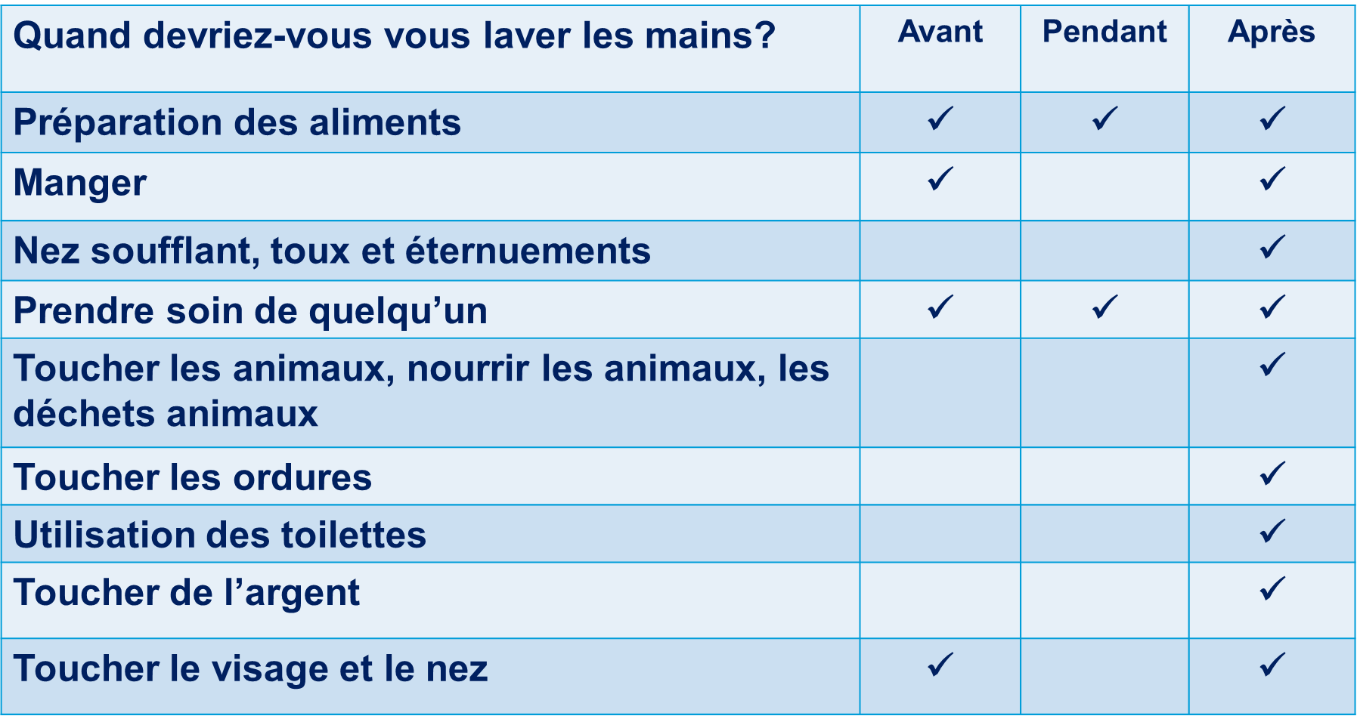
Quand effectuer l’hygiène des mains ?

Slide 17
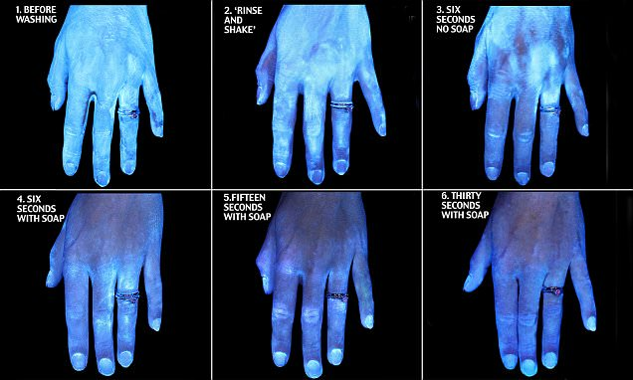
Présentation GloGerm
Veuillez noter qu’à 30 secondes, les microbes sont toujours présents sur les mains.

Slide 18
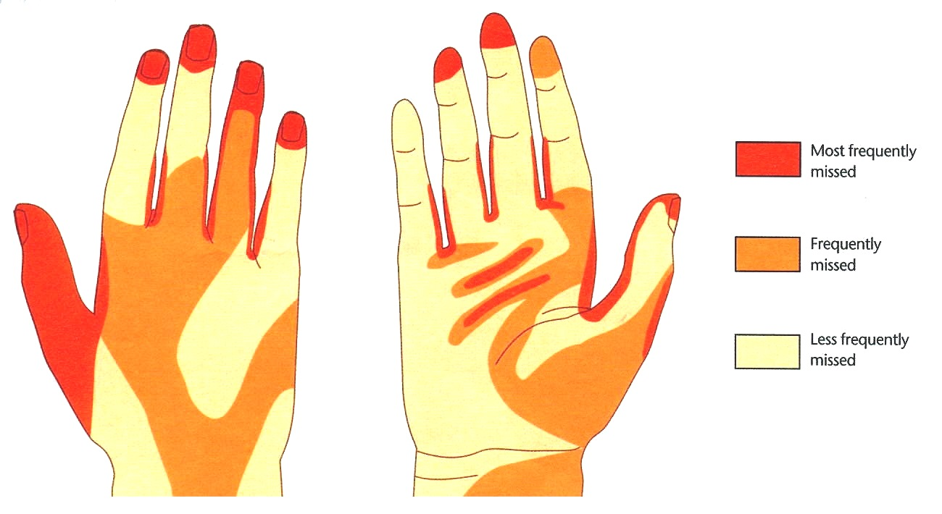
Parties de la main qui ne sont généralement pas lavées correctement
Le plus souvent manqué
Fréquemment manqué
Moins souvent manqué
Dos de la main
Avant de la main
L’utilisation de gants ne remplace PAS la nécessité de se laver les mains. L’hygiène des mains doit être effectuée après avoir enlevé les gants.
Notes:
Talking Points: Take a look at this diagram. It shows the parts of the hand that are usually not washed properly. Think about your usual way of hand washing. I think that I have missed these spots on occasion. Would you have missed these spots?
Let’s go through the steps for proper hand washing.

Slide 19
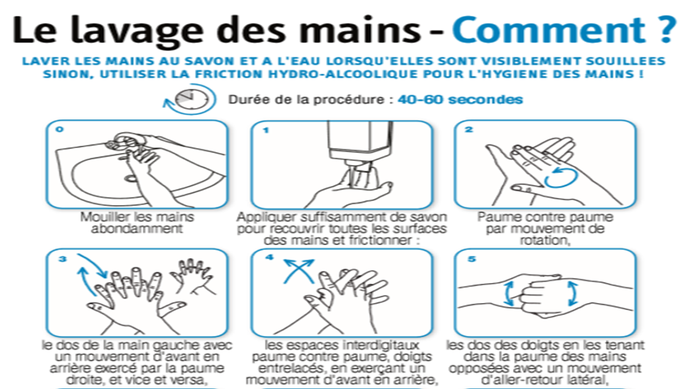

Slide 20
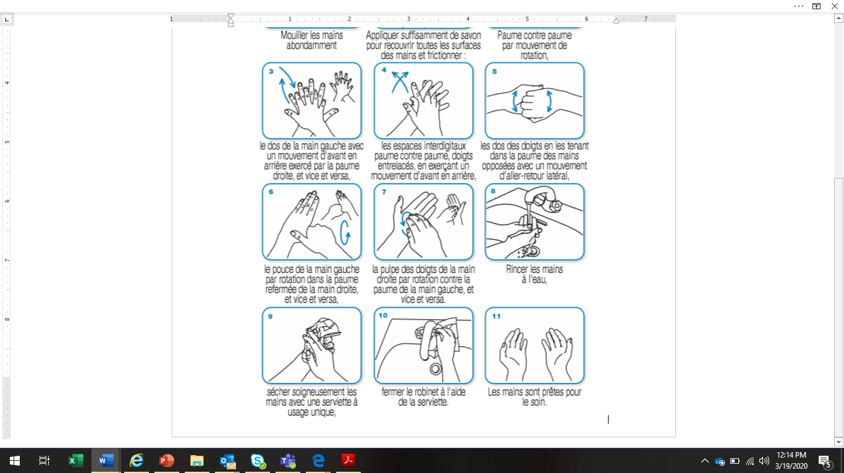

Slide 21
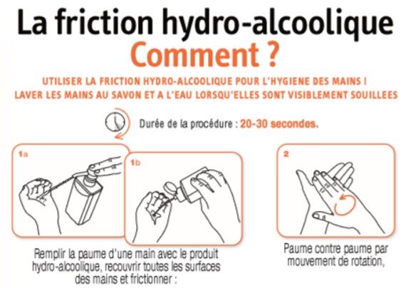

Slide 22
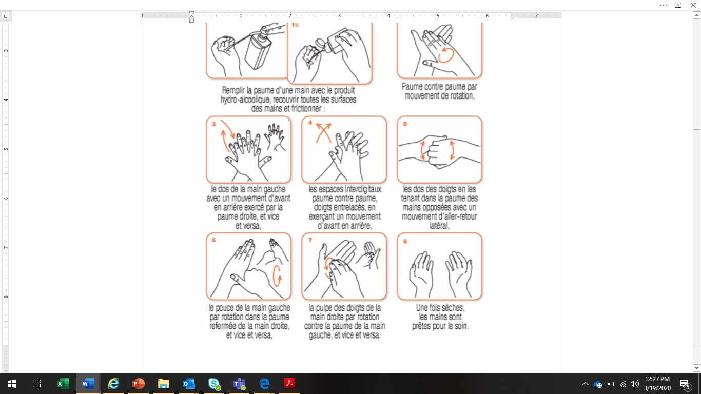

Slide 23
Equipements de protection Individuelle (EPI)

Slide 24
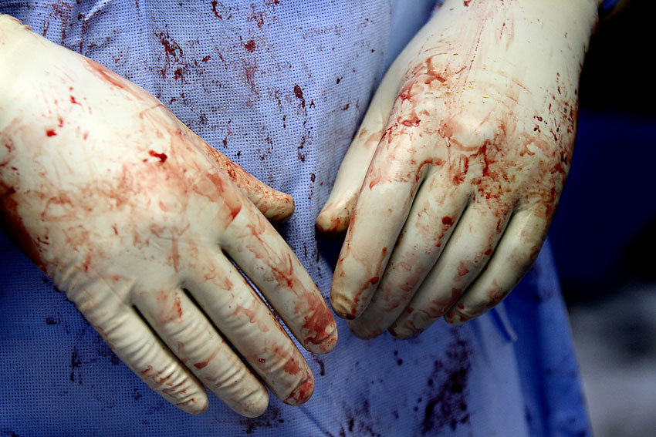
Qu’est-ce que l’équipement de protection individuelle?
EPI est:
  « vêtements ou équipements spécialisés portés par le personnel soignant pour se protéger contre les matières infectieuses »
  Occupational Safety and Health Administration

Slide 25

Quel est l’objectif de l’utilisation de l’EPI dans les milieux de soins de santé?
  Améliorer la sécurité du personnel soignant dans l’environnement des soins de santé

Slide 26
EPI Recommandés pour le Coronavirus
Les agents de la santé qui s’occupent directement des patients devraient utiliser l'EPI suivant :
  Robes
  Gants
  Masque chirurgical/médical, et
  Protection oculaire (lunettes ou bouclier facial)

Slide 27
Mise des EPI

Slide 28
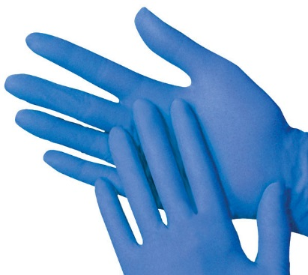
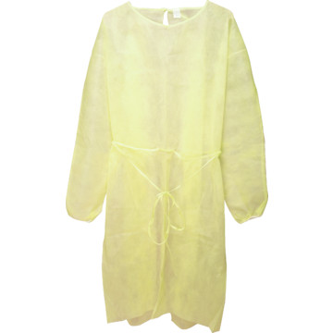
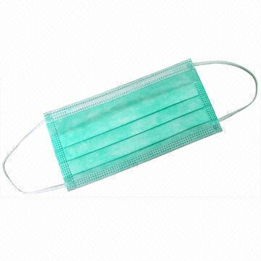
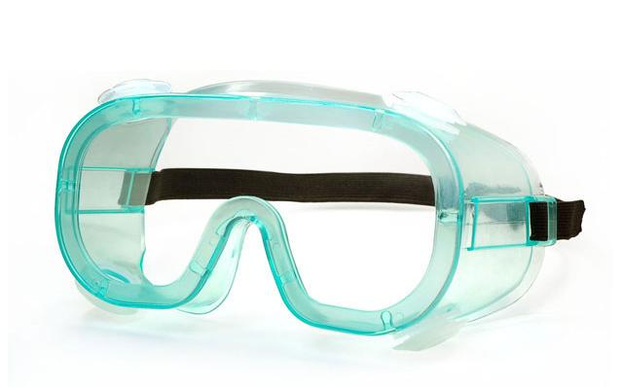
Qu’est-ce que l’ordre correct pour mettre un EPI?
_____________
_____________
_____________
_____________
« La combinaison de l’EPI affectera la séquence » - soyez pratique
Notes:
The gown should be donned first. The mask or respirator should be put on next and properly adjusted to fit; remember to fit check the respirator. The goggles or face shield should be donned next and the gloves are donned last. Keep in mind, the combination of PPE used, and therefore the sequence for donning, will be determined by the precautions that need to be taken.

Slide 29
Qu’est-ce que l’ordre correct pour mettre un EPI?
  Robe
  Masque/Respirateur
  Lunettes/Bouclier Facial
  Gants
« La combinaison de l’EPI affectera la séquence » - soyez pratique
Notes:
The gown should be donned first. The mask or respirator should be put on next and properly adjusted to fit; remember to fit check the respirator. The goggles or face shield should be donned next and the gloves are donned last. Keep in mind, the combination of PPE used, and therefore the sequence for donning, will be determined by the precautions that need to be taken.

Slide 30
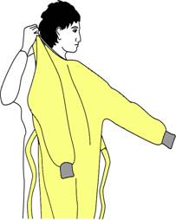
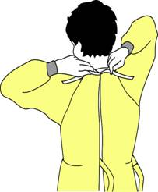
Comment Enfiler une robe
Sélectionnez le type et la taille appropriés
L’ouverture est à l’arrière
Fixer au cou et à la taille
Si la robe est trop petite, utilisez deux robes
  Rubans de robe #1 devant
  Rubans de robe #2 dans le dos

Slide 31
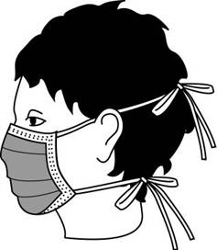
Comment mettre un masque chirurgical
Le placer couvrant le nez, la bouche et le menton
Ajuster le morceau flexible du nez au-dessus du pont de nez
Fixer derrière la tête avec de rubans ou élastiques
Ajuster pour l’adapter

Slide 32
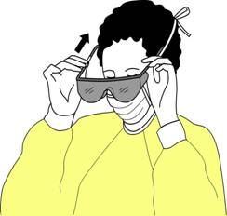
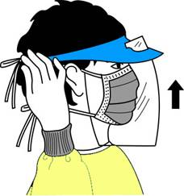
Comment mettre la protection des yeux et du visage
Positionnez les lunettes au-dessus des yeux et fixez-les à la tête à l’aide de la boucle d’oreille ou du bandeau
Positionnez le bouclier facial au-dessus du visage et fixez-le sur le front avec le bandeau
Ajuster pour l’adapter confortablement

Slide 33
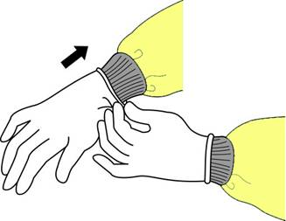
Comment enfiler les gants
Enfilez les gants en dernier
Sélectionnez le type et la taille approprié
Insérez les mains dans les gants
Étendre les gants sur les poignets de la robe d’isolement

Slide 34
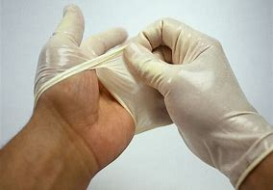
Retrait de l’EPI

Slide 35
Qu’est-ce que l’ordre correct pour Retirer l’EPI?
_____________
_____________
_____________
_____________
« La combinaison de l’EPI affectera la séquence » - soyez pratique
Notes:
The gown should be donned first. The mask or respirator should be put on next and properly adjusted to fit; remember to fit check the respirator. The goggles or face shield should be donned next and the gloves are donned last. Keep in mind, the combination of PPE used, and therefore the sequence for donning, will be determined by the precautions that need to be taken.

Slide 36
Qu’est-ce que l’ordre correct pour Retirer l’EPI?
Gants
Lunettes/Bouclier facial
Robe
Masque/Respirateur
« La combinaison de l’EPI affectera la séquence » - soyez pratique
Notes:
The gown should be donned first. The mask or respirator should be put on next and properly adjusted to fit; remember to fit check the respirator. The goggles or face shield should be donned next and the gloves are donned last. Keep in mind, the combination of PPE used, and therefore the sequence for donning, will be determined by the precautions that need to be taken.

Slide 37
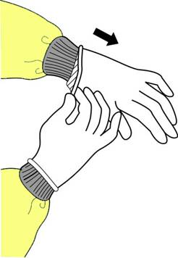
Comment Retirer les Gants
Saisir le bord extérieur près du poignet
Peler loin de la main, tournant le gant à l’envers loin de la main
Tenir dans la main gantée opposée

Slide 38
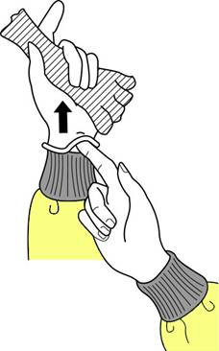
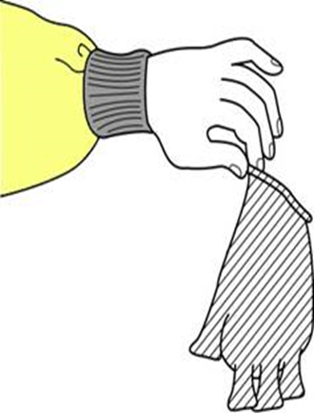
Comment Retirer les gants (cont.)
Glisser le doigt non ganté sous le poignet du gant restant
Décollez de l’intérieur, créant un sac pour les deux gants
Jeter

Slide 39

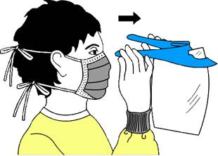
Comment enlever les lunettes ou le bouclier facial
Saisir l’equipement des cotés des oreilles ou de la tête avec les mains non gantées
Eloignez loin du visage
Placez dans un récipient désigné pour le retraitement ou l’élimination

Slide 40
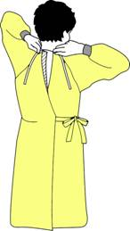
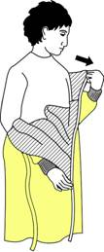
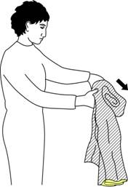
Comment enlever une robe d’isolement
Détachez les noeuds
Retirez la robe loin du cou et de l’épaule
Tournez le contaminé de l’extérieur vers l’intérieur
Pliez ou rouler dans un paquet
Jetez

Slide 41
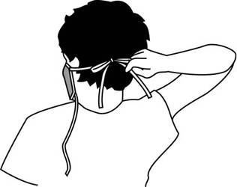
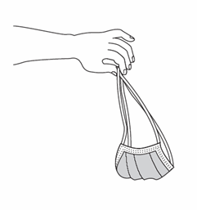
Comment enlever un masque
Détachez l’attache inférieure, puis l’attache supérieure
Retirez du visage et jetez

Slide 42
Nettoyage

Slide 43
Pourquoi est-ce important?
On pense que le coronavirus vit sur des surfaces (tables, chaises)
On pense que le coronavirus vit sur l’équipement médical (thermomètre, stéthoscope)
Vous pouvez tuer Le coronavirus grâce à un nettoyage approprié.
Notes:
Talking points:
Why is it important to clean the clinic or hospital?
Ebola can live on surfaces such as tables, chairs, beds, handrails, door handles, etcetera.
Ebola can also live on medical equipment such as thermometers and stethoscopes
Ebola can live a long time in body fluids such as blood, vomit, urine, stool

Slide 44
Force d’une solution de chlore
Forte (0,5%) solution de chlore
Pour le nettoyage (seaux, équipement médical)
Pour nettoyer les déversements (sang, urine, vomi, selles)
Faible (0,05%) solution de chlore
Surtout pour se laver les mains nues
Pour tremper PPE réutilisable (tabliers, gants, bottes, lunettes
Notes:
SAY: There are two types of chlorine solutions: A strong one, which is called 0.5% solution—this solution is used to clean walls, floors, tables, chairs, bathrooms, and medical equipment. The second type of solution is a more dilute, weaker chlorine solution, called 0.05% solution, that is used for washing hands. The strong solution cannot be used on bare hands because it can cause your skin to burn. It is important to make both kinds of solutions every day for use in the health facility.

Slide 45
Solution de chlore
Le chlore perd de sa force avec le temps
Tous les jours jeter l’ancienne solution de chlore
Tous les jours faites une nouvelle solution de chlore
La lumière du soleil affaiblit la solution de chlore
Gardez la solution de chlore à l’écart de la lumière du soleil
Notes:
SAY: It is important that you make chlorine solution everyday.
Chlorine loses strength over time.
Everyday throw out the old chlorine solution left over from the previous day make new chlorine solution every morning
Sunlight can also weaken chlorine solution
Keep the chlorine solution away from direct sunlight

Slide 46
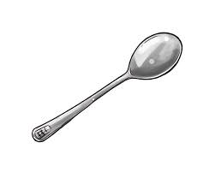
Créer une solution de chlore a 0,5% de concentration
Chlorine solutions ode 0,5 % devrait être utilisé pour DÉSINFECTER OBJECTS (planchers, comptoirs, meubles de chambre, matériel médical)
Faites une solution au chlore tous les jours. Si la solution de chlore a plus d’un jour, jetez-la
REMUER AVEC UN BÂTON PENDANT 10 SECONDES
20 Litres d’eau
10 CUILLÈRES À SOUPE DÉBORDANTES D’EAU DE JAVEL
Étiqueter le seau: « CONCENTRATION (0.5%) SOLUTION DE CHLORE"
ATTENDRE 30 MINUTES AVANT L’UTILISATION
AVERTISSEMENT : Le chlore peut brûler. Portez toujours des gants et des lunettes lors de la manipulation des granules de chlore et des solutions fortes! Ce mélange est variable en raison de la concentration d’eau de Javel utilisée.
Notes:
POSTER
ACTIVITY: GO THROUGH THE ACTIVITY OF MAKING THIS CHLORINE SOLUTION USING THE POSTER AS AN AID. After a bucket is made, have them fill up a spray bottle with the solution
SAY: You may need to make many buckets of bleach in a day because you will be using them for multiple purposes such as cleaning surfaces, cleaning dishes and cleaning medical equipment and non-disposable PPE at the end of each day.

Slide 47
Choses importantes à retenir lors du nettoyage
Ne jamais tremper une serviette sale dans un seau de chlore
NE PAS nettoyer ou essuyer les surfaces avec une serviette sèche
NE PAS réutiliser les serviettes, utiliser des serviettes jetables seulement
Déplacez-vous lentement, NE PAS éclabousser ou pulvériser
Notes:
SAY: There are several important principles for cleaning:
First, never dip a dirty towel into a bucket of chlorine. You MUST GET a pour bottle filled up with the chlorine to pour over your towels or surfaces. You can also use spray bottles.
Never wipe up any surfaces with a dry towel. Always moisten the towel with chlorine.

Slide 48


Isolement social

Slide 49
Isolement sociale : Établissement de soins de santé
Portez un équipement de protection individuelle approprié (EPI)
Réduire au minimum les contacts étroits inutiles avec les patients
Si vous ne portez pas d’EPI, restez à au moins un mètre des patients
Gardez les patients et leurs lits à au moins un mètre l’un de l’autre dans la salle d’attente et les chambres d’hospitalisation
Réduire au minimum les visiteurs des établissements de santé
Notes:
Talking points:
During the Time of Ebola, things are Turned Upside Down. We do not want to greet or touch people we normally would- and we do not want to touch anyone who is sick.
This is basic precautions you can take any time, any place. You do not need special equipment for this.
You should practice this all the time- at home too, in crowds. Be a role model.
Tell:
You should not touch others you do not know.
You should not touch people who are sick without proper PPE (including friends and family members)
Ask:
What IS touching? Sleeping in same bed, touching shoulders, handshake, hug, kiss, etc. (let them tell you- write it on flip paper)

Slide 50
Isolement sociale
Réduire le temps passé dans les endroits bondés ou la probabilité d’entrer en contact avec des personnes malades est plus grande
Gardez la distance d’au moins un mètre des personnes qui toussent ou éternuent
Évitez de toucher, étreindre, serrer la main ou embrasser des personnes malades
Ne venez pas travailler si vous avez une fièvre égale ou supérieure à 37,8 º C et/ou si vous avez une toux active

Slide 51
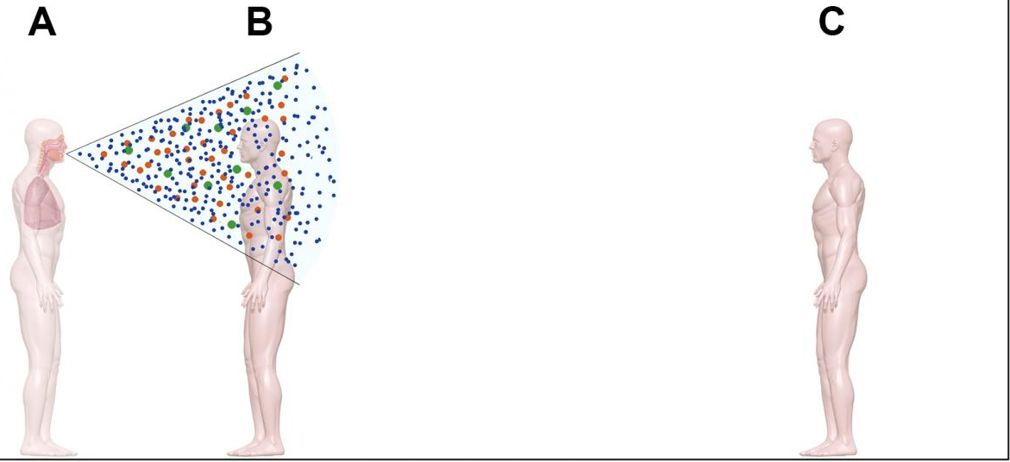
Gouttelettes
Habituellement générées quand une personne tousse, éternue ou parle
Voyage seulement de courtes distances dans les airs car elles sont plus grandes et plus lourdes
Ne reste pas suspendu dans les airs
La personne A est malade d’une maladie respiratoire
La personne B se tient à moins d’un mètre de la personne A lorsqu’elle tousse
La personne C se tient à plus d’un mètre et est protégée contre le virus

Slide 52
Hygiène respiratoire

Slide 53
Hygiène respiratoire : Patient et soi-même
Couvrez la bouche et le nez avec un tissu jetable lors de la toux ou des éternuements
  Jeter le tissu immédiatement dans un bac à déchets sans rien toucher
  Lavez-vous les mains par la suite
  Si vous n’avez pas de tissu, éternuez dans votre coude
  Patients qui toussent : Porter un masque chirurgical/médical
  Travailleurs de la santé: Porter un masque chirurgical lors de la prestation des soins

Slide 54
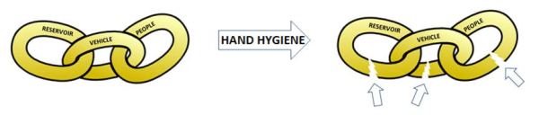
Objectif de prévention et de contrôle des infections
Pour vous protéger contre l’infection
Prévenir la propagation des maladies à d’autres
BRISER LA CHAÎNE DE TRANSMISSION!

Slide 55
Questions?
Pour rester à jour, veuillez consulter les organismes de santé publique suivants:
WHO: https://www.who.int/health-topics/coronavirus
CDC: https://www.cdc.gov/coronavirus/2019-ncov/index.html

Slide 56
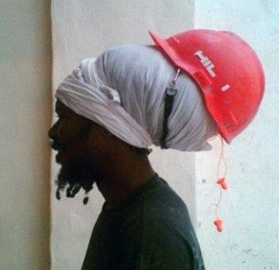
Erreurs d’utilisation d’EPI et alternatives d’EPI

Slide 57
Objectifs d’apprentissage
A la fin de cette session, le participant sera en mesure de:
  Identifier les erreurs courantes de l’EPI et expliquer les mesures à prendre lorsqu’une erreur est identifiée
  Expliquer comment adapter les matériaux quand l’EPI est limitée

Slide 58
Exemple 1 : Trouver l’erreur d’utilisation de l’EPI
Problème
Téléphoner tout en portant des gants
Action correcte
Ne pas ramasser d’objets (téléphones, stylos, livres, dossiers de patients, etc.) tout en portant EPI
Enlever les gants, effectuer l’hygiène des mains, puis ramasser objets

Slide 59
Exemple 2: Trouver les erreurs d’utilisation de l’EPI
Problème
Action Correcte
Masque de visage ne couvrant pas le nez et la bouche
Gants visiblement sales
Port du EPI à l’extérieur de la zone de soins de santé
Assurez-vous que le masque facial couvre complètement le nez et la bouche et s’ajuste pour s’adapter
Enlever l’EPI avant de quitter la zone de soins de santé

Slide 60
Exercise 3: Find the PPE Mistake
Problème
Action correcte
Méthode incorrecte d’enlever le premier gant
Lors de l’enlèvement des gants, saisir le premier gant à la paume et décoller

Slide 61
Pas de gants disponibles?
Si les gants ne sont pas disponibles, que feriez-vous?
Utilisez des sacs en plastique attachés et fermés avec du ruban adhésif ou des bandes élastiques
Assurez-vous qu’il n’y a pas de trous avant l’utilisation
En disposer dans la poubelle médicale après utilisation

Slide 62
Pas de robe disponible?
Si les robes ou les combinaisons ne sont pas disponibles, que feriez-vous?
Portez une robe chirurgicale en coton qui peut être lavée et réutilisée
Alternativement, vous pouvez obtenir des robes cousues à partir de tissu local.
  Robes doivent être:
  Ouvertes à l’arrière et fermable avec des rubans au cou et à la taille
  Longues jusqu’au genou avec des enveloppements de collier autour du cou et des bandes élastiques pour fermer la robe autour du poignet

Slide 63
Pas de tabliers disponibles?
Si les tabliers ne sont pas disponibles, que feriez-vous?
Faire des tabliers à partir de bâches en plastique, de grands sacs poubelles, en caoutchouc enduit, ou tissu en plastique normalement utilisé pour couvrir les tables de cuisine
  Le tablier doit :
  Être imperméable au liquide
  Avoir des crochets ou des rubans qui s’attachent autour du cou
  Avoir des rubans à la taille qui font le tour et s’attachent à l’arrière
  Être assez long pour couvrir le dessus des bottes pour fournir une protection supplémentaire contre les déversements à l’intérieur des bottes

Slide 64
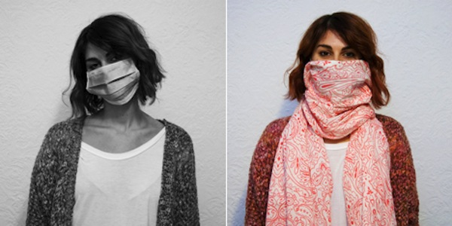
Pas de masques disponibles?
Si un masque jetable n’est pas disponible, que feriez-vous?
Utilisez un gros chiffon propre, comme une écharpe ou un autre matériel pour couvrir la bouche et le nez
Assurez-vous qu’il est attaché solidement

Slide 65
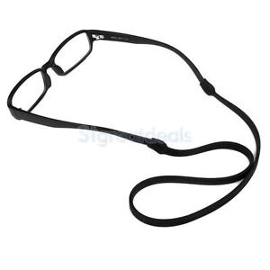
Pas de lunettes ou de bouclier facial disponibles?
Si des lunettes ou un écran facial ne sont pas disponibles, que feriez-vous?
Obtenez des lunettes avec des lentilles claires d’un magasin de lunettes local ou sur le marché
Placez des attaches sur les porte-oreilles
Attachez les lunettes autour de l’arrière de la tête afin qu’elles ne tombent pas lorsqu’un travailleur de la santé se penche sur un patient

